Slide 1
フリーソフトを使って 竹細工のかごの図面を作ろう
令和6年度前期りぶら講座
2024/8/22
講師: 榛沢美保

Slide 2
講習にあたって
「りぶら」館内のfree-wifi に接続してください
講習内容はWebサイトに掲載されています
https://labo.com/CraftBand/
リンク先のサイトや他のページを、ご自由にご覧ください
Webサイトはスマホでも見られます
パソコンと2画面で使うと便利
動画閲覧は、他の方のために、できれば字幕ON・音声OFF で

Slide 3
CraftBandMeshシリーズ履歴
日付 | バージョン | 追加されたアプリ | 機能
2022/10/23 | 初版 | CraftBandMesh | サイズ計算
2023/2/13 | Ver1.3 | CraftBandSquare45 | 画像表示
2023/3/9 | Ver1.4 | CraftBandKnot | 色の編集
2023/7/29 | Ver1.6.1 | CraftBandSquare | 模様の編集
2024/4/5 | Ver1.8.0 | CraftBandHexagon | 組合せのデザイン
2024/8/7 | Ver1.8.6 | 最新版

Slide 4
今日の目標 : 作りたい図面のソフトが動かせる
CraftBandMesh
CraftBandSquare45
CraftBandKnot
CraftBandSquare
CraftBandHexagon
 | 六つ目
 | 網代底
 | 四つ目
 | 角物(縦と横)
 | (結び編み)
正しい組み合わせを線でつなげるようになりましょう

Slide 5
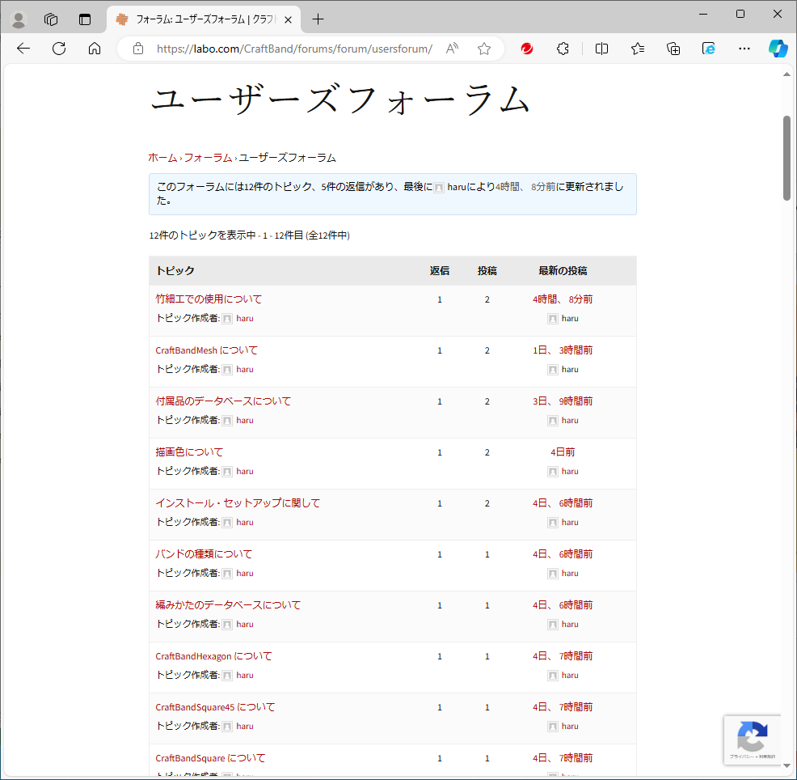
ユーザーズフォーラム
いつでもご質問ください
ご意見・ご報告その他、何でもどうぞ

Slide 6
本日の予定
13:30～ 講座の概要
1. シリーズ共通の画面操作を知りましょう
2. まずは一通り 触ってみましょう
3. データベースがあると便利ですよね？
4. 竹細工用のデータを加えてみましょう
5. 設定データファイルについて
14:45～ 質疑応答、アンケート記入等

Slide 7
用語の対応
画面の用語 | 竹細工の用語 | 補足
横ひも | 横ヒゴ
縦ひも | 縦ヒゴ
垂直ひも | タテ骨, 立竹
縁ひも | 縁竹
巻きひも | ツル
編みひも | 編みヒゴ,回しヒゴ編み竹
側面 | 胴
底(楕円) | 腰 | CraftBandMesh のみ
補強ひも,始末ひも | 力竹 | 使い方は異なりますが、底の端や対角線にクロスしたりの想定なので、代用できるかも

Slide 8
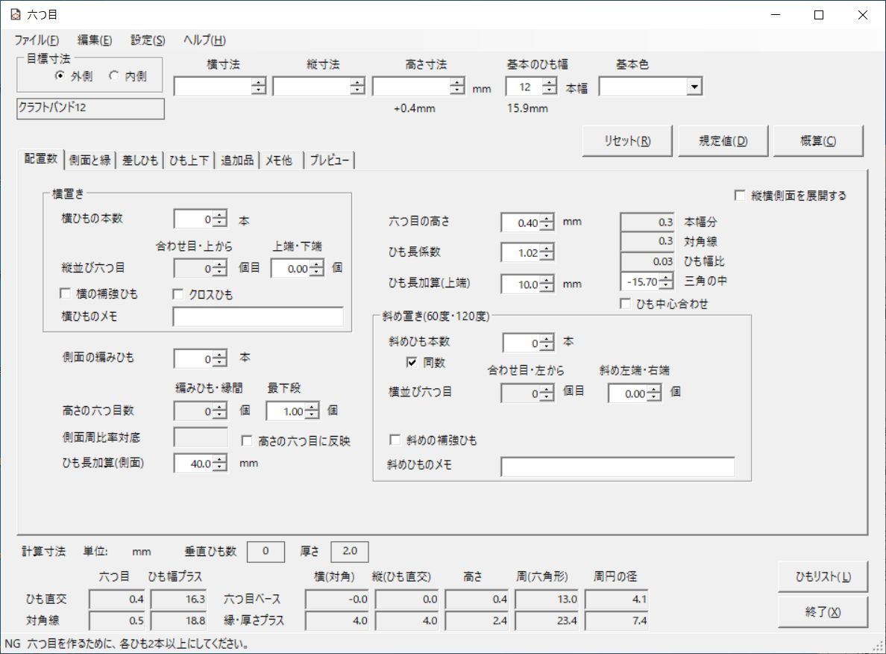
メイン画面の操作(共通)
目標寸法
基本のひも幅
基本色
メニュー呼出し
本数の概算
リセット
タブの切り替え
展開表示
(簡易/詳細切り替え)
マウスオーバー : 設定項目に
マウスポインタを合わせて1秒
タブごとに変わる
各アプリごと
本数・目・編みひもなどの設定
入力値に基づき
計算した結果寸法
リスト出力
終了
※数値は、いつでも変更できます。初期値が入っていますので、わからない箇所はスルーでOK。後から修正できます。

Slide 9
メイン画面のタブ
タブ名 | 機能 | Hexagon | Square45 | Square | Mesh
(ベース) | 基本的な本数 | [配置数] | [四角数] | [四角数] | [底(縦横)]
(側面) | 側面と縁の始末 | [側面と縁] | [縁の始末] | [側面と縁] | [底(底楕円)] [側面]
[差しひも] | 後からの差しひも | ◎ | － | ◎ | －
[ひも上下] | 上下の重ね方 | ◎ | 展開時 | ◎ | －
[追加品] | 追加のパーツ | ◎ | ◎ | ◎ | ◎
[プレビュー] | 図面が表示される | ◎ | ◎ | ◎ | ◎
[メモ他] | データ情報・メモ欄 | ◎ | ◎ | ◎ | ◎
[横ひも] | 各ひもの色や幅 | 展開時 | 展開時 | 展開時 | 展開時
[縦ひも] | 各ひもの色や幅 | 展開時 (60度・120度) | 展開時 | 展開時 | 展開時

Slide 10
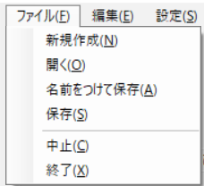
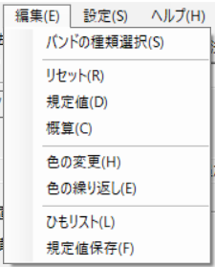
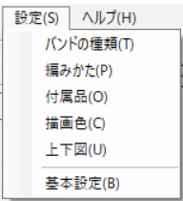
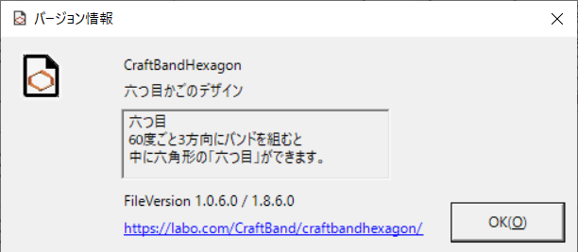
メイン画面のメニュー
[ファイル] | [編集] | [設定] | [ヘルプ]
現在作成中の データの ファイル操作 | 現在作成中の データに対する 操作 [色の変更][色の繰り返し]以外は対応するボタンあり | 各設定項目 (CraftBandMesh.XMLの編集) [上下図]は、SquareとSquare45のみ | バージョン確認

Slide 11
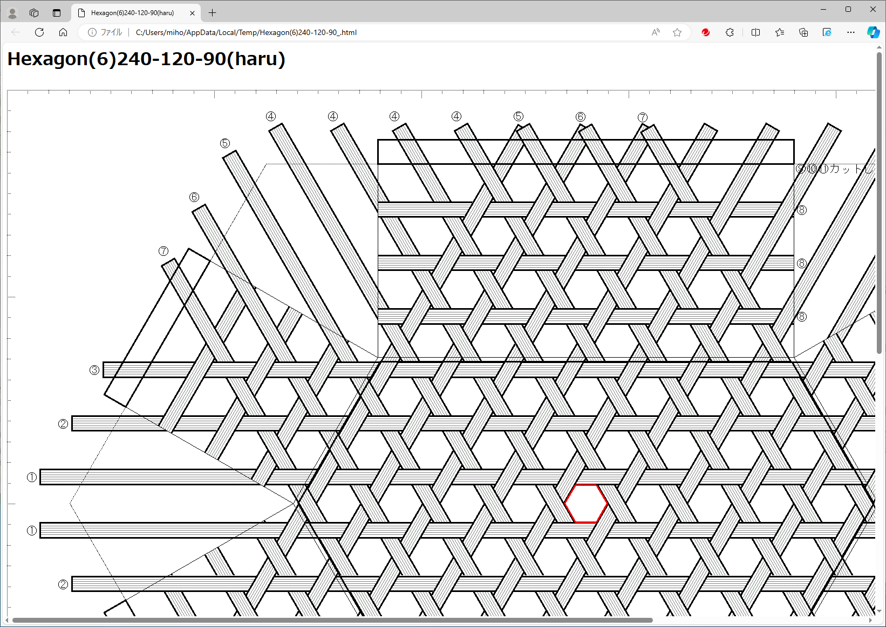
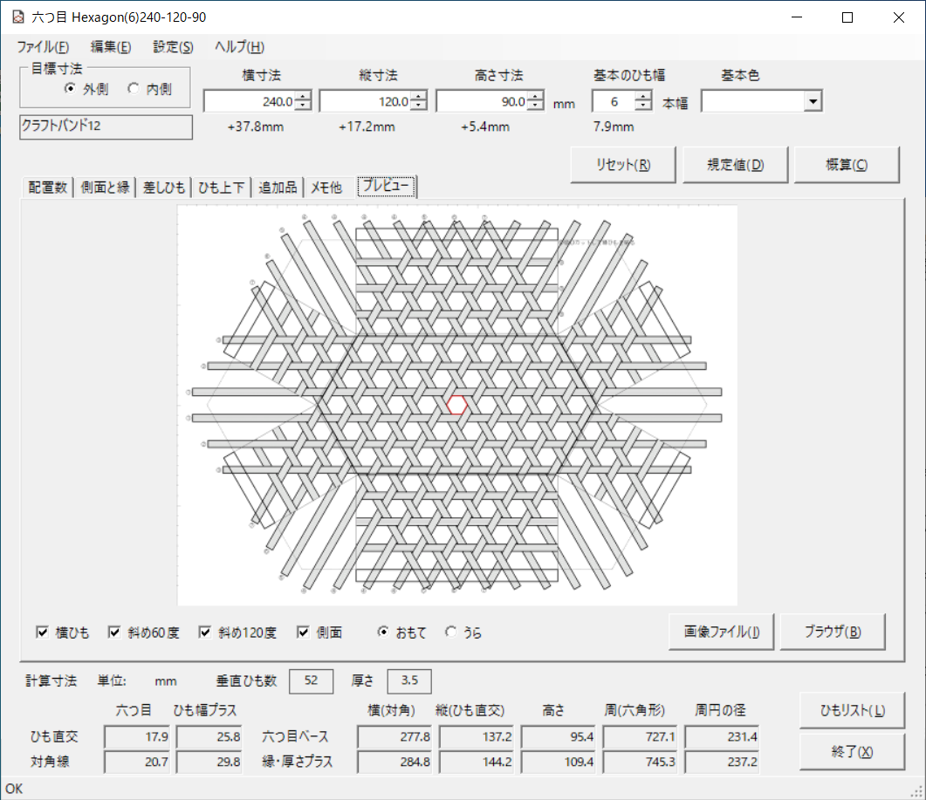
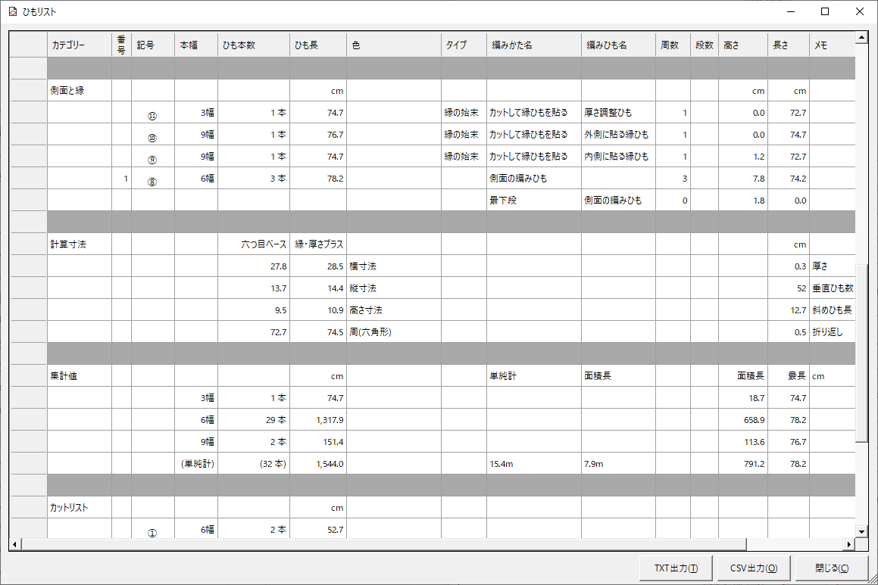
結果出力
[プレビュー]タブ
ブラウザには、
タブが追加されるので、
Before/after を
比較することができます
GIF
TXT
CSV

Slide 12
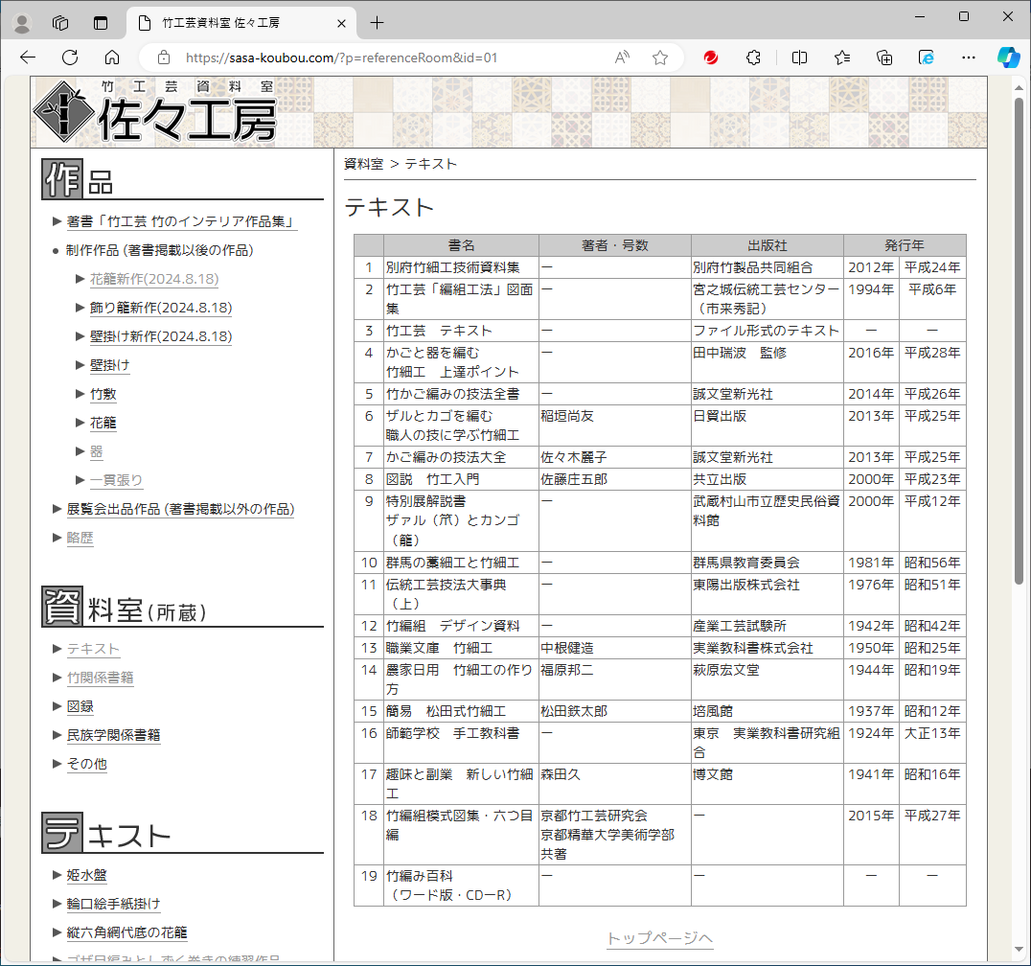
『ゴザ目編みとしずく巻きの練習作品』
竹工芸資料室 佐々工房 (sasa-koubou.com)
登録は一例です。竹細工の素人ですから、詳しい方、もっと良い登録方法を考案してください。お願いします

Slide 13
[バンドの種類]
『竹ひごB(100本幅10ミリ)』
必須: バンドの種類名、本幅、バンド幅
(以外は適当です)
この竹ひごで使いたい色を[色選択]で選ぶ

Slide 14
[編みかた]
『二本縄編み』
籐を、1.5mm幅として参照させる
「上から」「下から」は分けずにひとつにする(参照時にメモ欄に付記)
高さ方向は1倍
周の長さそのまま、20ミリだけプラス
底で使うのでON
連続するのでON
同じ使い方のひご、2本
使うのはMeshだけ

Slide 15
[編みかた]
『ゴザ目編み』
厚さについては
編みかたとしては分けない
参照する時に、同じ厚みごとに分ける
連続したひご、全体の長さを算出
重ねつぎ分をプラスして材料を用意する
2本セットで登録する
最終段もずれるので、編み竹全体としては同じ長さ
半周ずらせて編み始めることを、メモ欄に記載しておく

Slide 16
高さ方向は2倍(2本なので)
周はそのまま、20ミリプラス
同じ使い方のひごが2本
１周編んだ時は2段になる
連続するのでON
使うのはMeshだけ

Slide 17
[編みかた]
『しずく巻き』 縁の輪は、別途、付属品に登録して組み合わせて使う
全て加算しますので
編みひもごとに分けてもよい
周長に、各余裕分をプラス
同じ名前の行
各1本
立竹には、折ってカットする分
外縁の5倍をみておく
高さは、外縁＋α
他は重なるのでゼロ
それぞれ異なる名前
縁で使うのでON
その編みかたで必要な素材を
すべてセットで登録する
立竹2本あたり1周巻いている
立竹1本あたりだと半周分の長さ
厚みとからみを考慮して、
ひも1(外縁)の3倍としている
縁の始末なので、他でも使うかも

Slide 18
[付属品]
巻きひもの長さ計算の仮値
(実測値から決めてください)
『縁の輪』
ひも番号1と同じ長さ
同じ名前の行
各1本
長さと同じ
藤は巻きひもとして計算
芯は竹でいいのかな？
藤以外を巻くことは？
他でも使うかも
中心位置に、周長を指定した円を描かせる

Slide 20
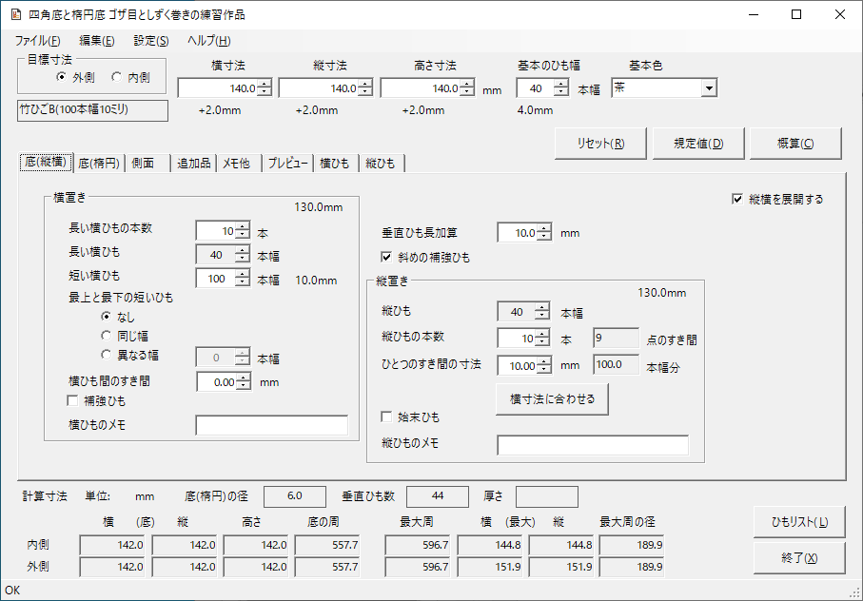
[底(縦横)]
4ミリのひごを縦・横とも10本
それらの間は10ミリ設定
短い横ひもが、
すき間分に相当する
代わりに、
横ひも間のすき間10mmにしてもよい

Slide 21
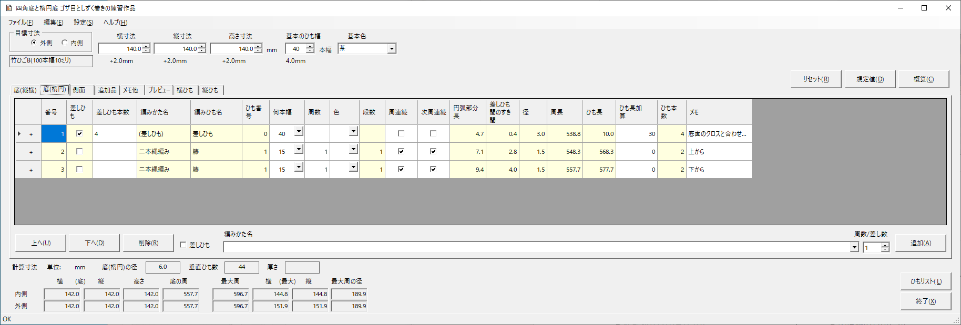
[底(楕円)]
底にクロスするようには
置けないので、
結果を読み替えて使う
全体で4本の差しひも
→角に置く

Slide 22
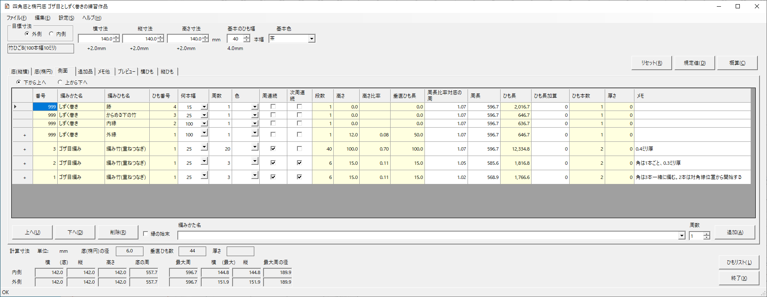
[側面]
下の2点は連続した長さで計算
同じ「ゴザ目編み」を3つに分けている

Slide 23
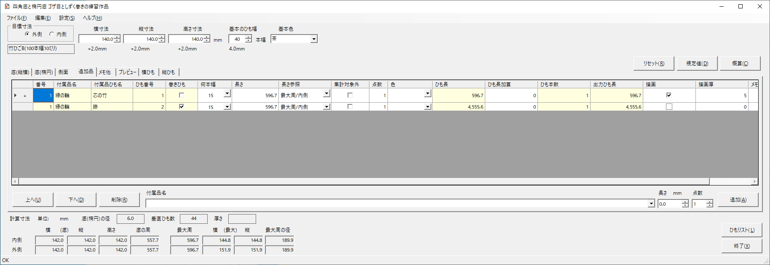
[追加品]
これでいいのかな？
籐は、1.5ミリ幅の扱い

Slide 24
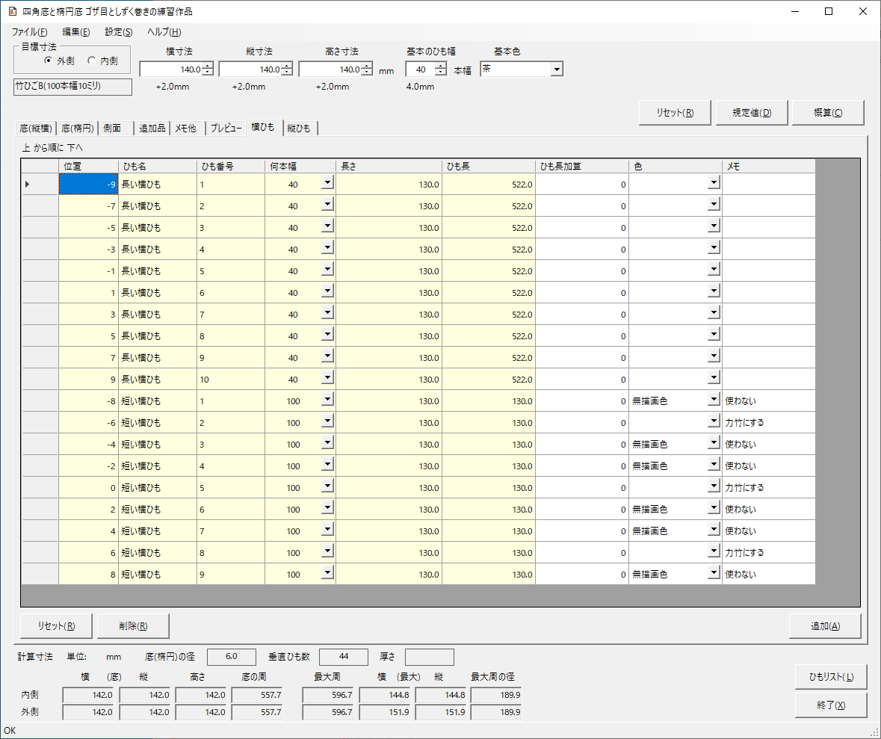
[横ひも]
短い横ひもは、
実質、すき間に相当する
→無描画色
力竹に相当する
箇所のみ残している

Slide 25
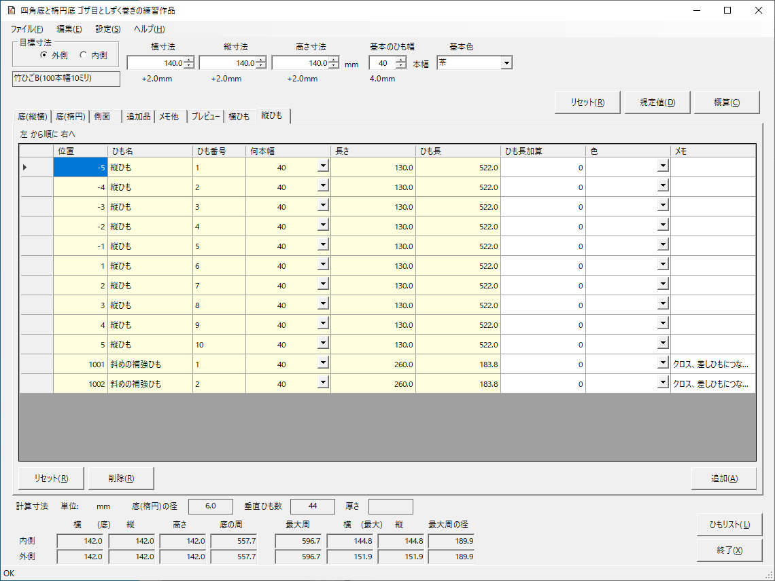
[縦ひも]
底をクロスする長さ

Slide 26
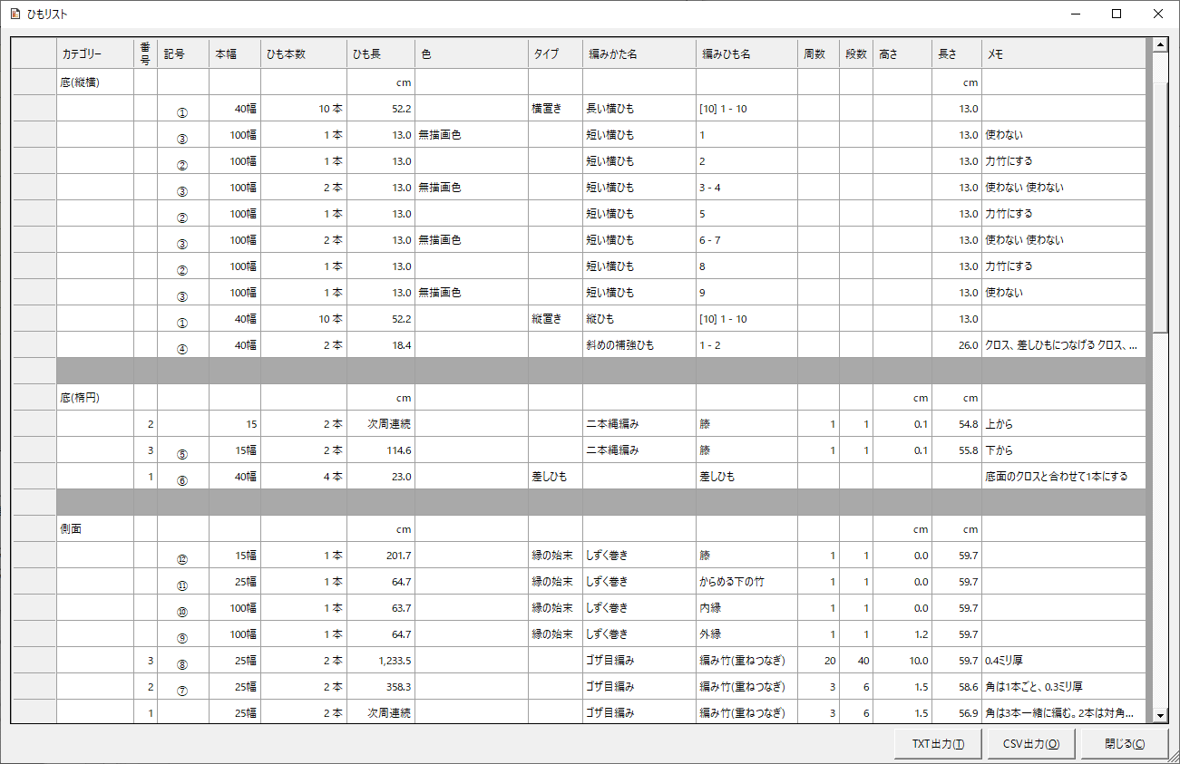
ひもリスト

Slide 27
ソフトの実力は？
全然使い物にならない | 確かに。厚みも、竹の特性も、曲線も扱えません 竹工芸の作品集に掲載されているような作品は、全滅です 仕方ありません。アンインストールしましょう
入力するのが大変 | 毎回、データベースから作っていたら、それは大変です データベースを整備しましょう カスタマイズして使えるひな型を揃えましょう
データベースが難しい | データベースが作れるのは、知識と経験があり、かつパソコンがわかる上級者です 中級者は、上級者が作ったデータベースを使わせてもらいましょう 初心者は、中・上級者に作ってもらったデータを、アレンジしましょう
きちんとしたデータにできない | 縁も追加品もセットして、隅々まで行き届いたデータ…必要ですか？ 本数だけ。集計値だけ。絵だけ。使えるところだけ、使えばいいんです 電卓やエクセルより、少しでも楽になるなら、いいんじゃないですか？
設定ファイルも、データも、受け渡しできるテキストファイルです
フリーで
使えることだし

Slide 28
ユーザーのパソコンの中
設定データ
(CraftBandMesh.XML)
バンドの種類名
編みかた名
付属品名…
データベース参照時のキーとなるのは
それぞれの名前「～名」です。
※その名前の登録がないデータを
開くと、エラーになります
データベースの登録内容
(常に最新)
※過去のデータを開いても
現在の係数で計算します
データベース
Hexagonのデータ
設定データ参照
編みかた・追加品
Square45のデータ
設定データ参照
編みかた・追加品
Squareのデータ
設定データ参照
編みかた・追加品
Meshのデータ
設定データ参照
編みかた・追加品
Hexagonのデータ
設定データ参照
編みかた・追加品
Square45のデータ
設定データ参照
編みかた・追加品
Squareのデータ
設定データ参照
編みかた・追加品
Meshのデータ
設定データ参照
編みかた・追加品
Hexagonのデータ
設定データ参照
編みかた・追加品
※名前だけ
Square45のデータ
設定データ参照
編みかた・追加品
※名前だけ
Squareのデータ
設定データ参照
編みかた・追加品
※名前だけ
Meshのデータ
設定データ参照
編みかた・追加品
※名前だけ
※各データは、それを作成したアプリでしか使えません。同形式なので、ファイルのダブルクリックでは開けません。

Slide 29
ユーザーAのパソコンの中
ユーザーBのパソコンの中
データを受け渡したい時
同じ登録がある
→問題なし
同じ登録がない
→エクスポート＆インポート
同じ名前で異なる登録がある
→一時的に変えて使う
→もしくは、合わせる
同じ設定データを使っていれば
問題なし!
設定データ
(CraftBandMesh.XML)
バンドの種類名
編みかた名
付属品名…
設定データ
(CraftBandMesh.XML)
バンドの種類名
編みかた名
付属品名…
Hexagonのデータ
設定データ参照
編みかた・追加品
Hexagonのデータ
設定データ参照
編みかた・追加品
Hexagonのデータ
設定データ参照
編みかた・追加品
Hexagonのデータ
設定データ参照
編みかた・追加品
シリーズのデータ
設定データ参照
編みかた・追加品
※名前だけ
シリーズのデータ
設定データ参照
編みかた・追加品
※名前だけ
データベースを
同じ名前で参照しているとき

